Slide 1
Кыргыз Википедиясы боюнча кыскача статистикалык маалыматтар
Каралган период: Март 2001 – декабрь 2022

Slide 2
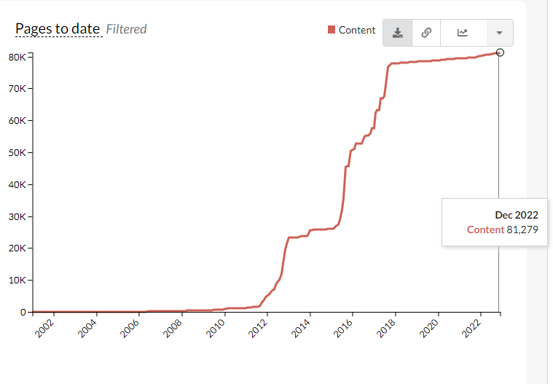
Кыргыз Википедиясынын макалалардын суммардык көрсөткүчү
Сорос Фондусунун колдоосу менен башка тилдерден макалаларды кыргыз википедиясына которуу долбооруу ишке ашкан. Башкы координатор Ч. Сааданбеков
2012-2015 жж. Мамлекеттик тил жана энциклопедия тарабынан жарык көргөн контентти Кыргыз Википедиясында колдонууга оозеки уруксат берилген. Алдын ала саны: 21315 макала

Slide 3
Кыргыз википедиясынын обзору
Макалалар
Макалалар | 80 864
Жүктөлгөн файлдар | 2 687
Оңдоолор
Бардык макалалар | 432 046
Бир бет орточо | 3,89
Редакторлор
Катталган редакторлор | 34 778
Активдүү редакторлор (акыркы 30 күндө оңдоо жасаган редакторлор) | 174
Боттор (автоматтык түрдө оңдогон редакторлор, адискөй программист) | 16
Администраторлор | 3
Башка статистика
Макала жана башка беттердеги сөздөрдүн саны | 11 400 555

Slide 4
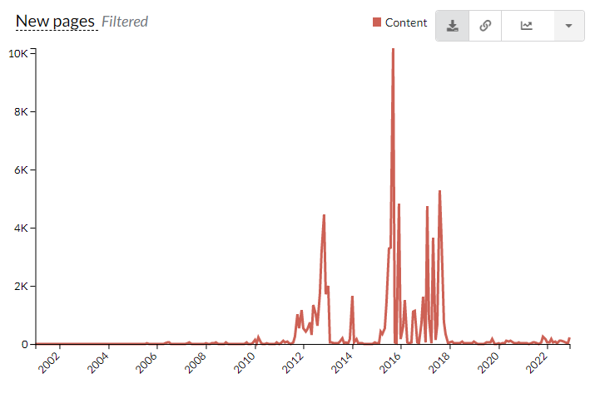
Кыргыз Википедиясынын өсүү динамикасы

Slide 5
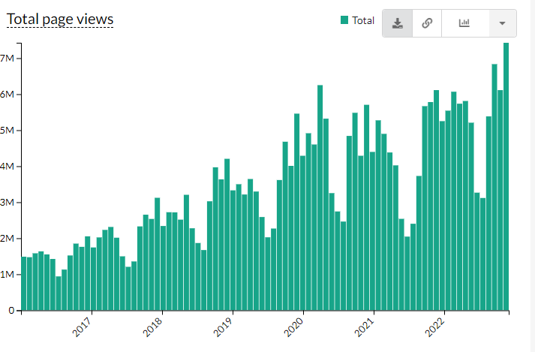
Кыргыз Википедиясына окурмандардын баш багуу динамикасы

Slide 6
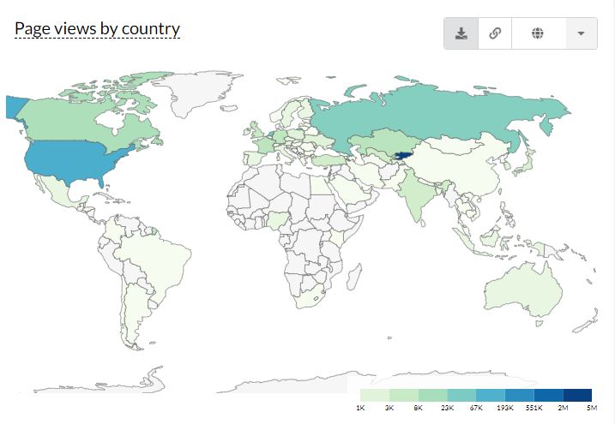
Кыргыз Википедиясынын окурмандарынын географиясы
2022 декабрь айында баш багуулар
Page views | Name
5M | Kyrgyzstan
210K | United States of America
73K | Netherlands
53K | Russian Federation
20K | Canada
14K | Kazakhstan
13K | France
11K | Germany
8K | Singapore
8K | United Kingdom
6K | Uzbekistan
6K | India
6K | Turkey
5K | Taiwan, Republic of China
4K | Japan
3K | Tajikistan
3K | Poland
3K | Korea (South)
3K | Ireland
3K | Ukraine

Slide 7
Википедиядагы терминология маселеси
“Термин жана түшүнүктөр категориясында” 4 гана термин катталган. Мисалы:
1. Принципат [Категория: Терминдер жана түшүнүктөр] “Кыргызстан” улуттук энциклопедиясы: 6-том. Башкы редактору Асанов Ү. А. К 97. Б.: Мамлекеттик тил жана энциклопедия борбору, 2014. 816 бет. 10-сентябрь, 2015-жыл.
2. Пайда [Категория: Терминдер жана түшүнүктөр] “Кыргызстан” улуттук энциклопедиясы: 6-том. Башкы редактору Асанов Ү. А. К 97. Б.: Мамлекеттик тил жана энциклопедия борбору, 2014. 816 бет. 10-сентябрь, 2015-жыл.
3. Объект [Категория: Терминдер жана түшүнүктөр] “Кыргызстан” улуттук энциклопедиясы: 5-том. Башкы редактору Асанов Ү. А. К 97. Б.: Мамлекеттик тил жана энциклопедия борбору, 2014. 10 июнь 2022-жыл.
4. Элдик педагогика [Категория: Терминдер жана түшүнүктөр] Мамлекеттик тил жана энциклопедия борбору. Кыргыз педагогикасы (энциклопедиялык окуу куралы). - Б.: 2004; "Манас" энциклопедиясы/Мамлекеттик тил жана энциклопедия борбору.Бишкек: Кыргыз энциклопедиясынын Башкы редакциясы, - 1995. 1-т. 21-июль, 2018-жыл.
Википедияда (Ачык энциклопедия) 21315 макала (Мамлекеттик тил жана энциклопедия борбору тарабынан жарык көргөн) киргизилгендиги жогоруда белгиленди. Мына ушул макалаларда терминдер жөнүндө түшүнүктөрдүн да катталгандыгын айтууга болот. Мындан сырткары “Юридика орусча-кыргызча түшүндүрмө сөздүгүндөгүнөн” (Бишкек 2005) 4652 термин киргизилген.

Slide 8
КЭТБнин онлайн электрондук сайтынын википедиядан айырмачылыгы:
ар-тармактуулук: бир эле макала көп тармакта кезигет
Контент үчүн редакторлор жоопкерчилик алышат
1968-жылдан келе жаткан материалдардын базасы бар
Материалдар «Кыргыз энциклопедия жана терминология борбору» тарабынан түзүлөт жана сайтка жарыяланат
Айтылган борбор кыргызча жазылган энциклопедиялык жана терминологиялык материалдардын эң ири базасынын мыйзамдуу ээси
Энциклопедиялык материалдар атагы чыккан Кыргыз Республикасынын окумуштууларынын (Ред. Коллегия) сын пикиринен өтөт
Чет өлкөлүк донорлордон көз карандысыз алгачкы улуттук санариптик портал
Энциклопедиялык материалдарды ортомчусуз, автордук укуктун негизинде гана жарыкка чыгаруу
Материалдардын ар дайым жаңыланып турушу, ошондуктан көпчүлүк материалдар уникалдуу, б.а. буга чейин эч жерде жарык көрө элек

Slide 9
Учурдун талабы:
Андыктан, Кыргыз энциклопедия жана терминология борборунун ишин жандандыруу жана бирдейлештирүү үчүн мамлекеттик колдоого муктаж.
Ал үчүн энциклопедиялык сайтты өркүндөтүү жана терминологиялык сайтты ачуу керек. Бүгүнкү күндө окурмандарга бирдейлештирилген жана бекитилген терминдерди байма-бай сунуштап туруу учурдун талабы.
Мамлекет маалыматтык ресурстарга ээлик кылышы зарыл.

